Slide 1
La naissance de la grille
Webinaire du 13 Décembre 2012
Guy Wormser
LAL

Slide 2
La naissance de la grille
Un exposé « historique » – pas de technique
Période couverte de fin 1999- 2001
Point de vue assez « égocentrique »
Souhait de rendre hommage à quelques pionniers et à des acteurs plus institutionnels. Toutes mes excuses pour les tous les autres acteurs et actrices nombreux et enthousiastes que je ne vais pas citer : leur contribution a également été essentielle!
Amusant de faire des « recherches » historiques en 1999: presque tout est disponible : présentations, courriers, documents, sites web,etc…

Slide 3
Plan de l’exposé
Les convergences de 1999
La mise en place de DATAGRID
  Au niveau européen
  La grille au CNRS
  La grille au centre de calcul
La grille et la communauté informatique
La grille et les supercalculateurs
La grille et les industriels
La grille et l’international
Hype ou pas hype
Bilan et perspectives
Conclusion

Slide 4
Pourquoi la grille est née en 1999
Travaux sur l’informatique distribuée depuis 1970
La grille est née d’une très remarquable coïncidence entre des besoins et des solutions techniques
  Le volume des données pour le LHC
  Les réseaux rapides
  Le toolkit Globus

Slide 5
La situation de la physique des particules en 1999
LEP2 en pleine opération aux alentours de 100 GeV par faisceau (mais produit un petit volume de données)
HERA et Tevatron dans la même situation
Le 26 mai 1999, premiers évènements enregistrés par BABAR, suivi par ceux de BELLE une semaine plus tard!
  Je suis au printemps 1999 complètement immergé dans BABAR et n’ai jamais entendu parlé des grilles
  (je ne suis pas le seul :Vérification faite lors des journées informatiques IN2P3-CEA d’Avril 1999 : le mot grille n’est jamais cité)
Pleine préparation des expériences LHC.
  Début prévu en 2005
  Projet MONARC mené par H. Newman

Slide 6
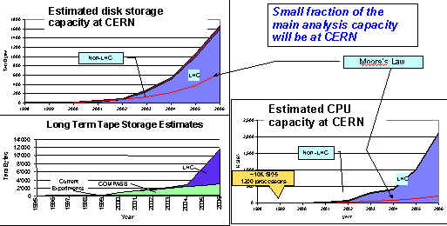
Pourquoi a-ton besoin de DATAGRID

Slide 7
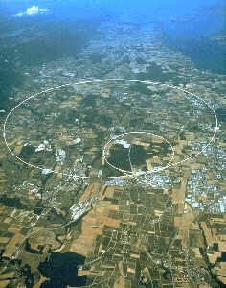
MONARC
Models Of Networked Analysis at Regional Centres
Status Report
Harvey B. Newman (CIT)
LCB, CERN June 22, 1999
http://www.cern.ch/MONARC/

Slide 8
HEP Bandwidth Growth Rates
Growth Rates Per Five Years*
* The largest experiments tend to be at the
upper end of this range
Major Experiment Bandwidth Requirements
For the next generation of experiments: ~100 times greater than in 1999
~1000 times increase in the next decade
Similar to the 1000- fold increase of the last ten years

Slide 9
MONARC
Models Of Networked Analysis At Regional Centers
Caltech, CERN, Columbia, FNAL, Heidelberg,
Helsinki, INFN, IN2P3, KEK, Marseilles, MPI, Munich, Orsay, Oxford, Tufts
GOALS
Specify the main parameters characterizing the Model’s
performance: throughputs, latencies
Develop “Baseline Models” in the
“feasible” category
Verify resource requirement baselines: (computing, data handling, networks)
COROLLARIES:
Define and Design the Analysis Process
Define RC Architectures and Services
Provide Guidelines for the final Models
Build and Provide a Simulation System
and Toolset for Further Model studies
622 Mbits/s
FNAL
4.10⁶ MIPS
200 Tbyte
Robot
Desk
tops
Desk
tops
622 Mbits/s
University
n.10⁶MIPS
100 Tbyte
Robot
Optional Air Freight
622 Mbits/s
Desk
tops
CERN
6.10⁷ MIPS
2000 Tbyte
Robot
622Mbits/s
Model Circa 2006
622 Mbits/s
622 Mbits/s

Slide 10
Present LHC Computing Model
Uni x
Lab m
Uni a
USA
Brookhaven
Lab a
UK
USA
FermiLab
France
The LHC Computing Centre
Physics
Department
Tier 1
Tier2
CERN
Uni n
Italy
……….
Desktop
Germany
γ
NL
Lab b
Lab c
β
Uni y
Uni b
α
les.robertson@cern.ch

Slide 11
The main differences for a Tier1 site in the GRID era
A Tier1 site is linked to all other Tier1 sites
National Tier2 clusters not necessarily tied to the regional Tier1
Tier1 is very likely to welcome users from the whole collaboration using GRID mechanisms
Much faster networks required (and available!)

Slide 12
La situation des réseaux en 1999-2001
L’IN2P3 dispose d’un réseau privé indépedenant de REnater
Transition rapide entre la préhistoire et l’époque moderne
  Transfert des données du CERN à Lyon pendant le LEP par camionnette
  Transfert des données de BABAR de SLAC à Lyon par avion
Projet GEANT à l’échelle européenne et RENATER-2
Courrier en 2001 demandant une liaison Maroc-Lyon de 256 kbs cout 200k€ par an

Slide 13
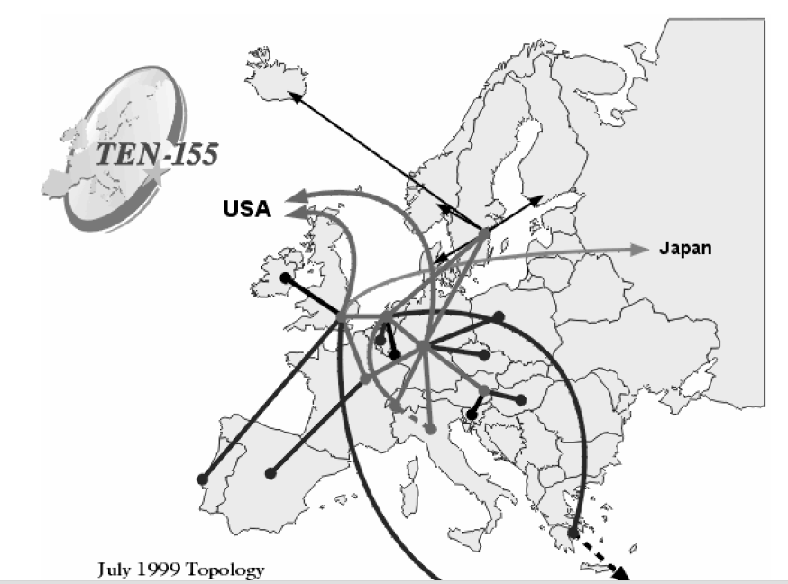
Réseau Renater international 7/1999
http://1999.jres.org/articles/uze-ren-01-final.pdf

Slide 14
Comment je suis tombé dans la grille
Invitation le 9 Juin 1999 de M. Mazzucato à participer au 3rd LCB workshop à Marseille en Septembre 1999
On est en train d'organiser le prochain computing Workshop LCB qui aura lieu a Marseille du 28 septembre au 1er octobre 1999. Le workshop est organise' surtout pour les collaborations LHC mais on a pense' que pour ce qui concerne l'analyse Babar soit plus avance' et donc j'ai propose' ton non comme rapporteur qui a ete' accepte'. Je voudrais donc te demander si tu pourrait etre interesse' a cela.
La conférence LCB à Marseille 28 Septembre au 1er Octobre 1999 http://lcb99.in2p3.fr/proceedings.html
  Session technology tracking Chair : Les Robertson
  Data Grid projects Stewart Loken

Slide 15
Foundations for an
LHC Data Grid
Stu Loken
Berkeley Lab

Slide 16
The Message
Large-scale Distributed Computing (known as Grids) is a major thrust of the U.S. Computing community
Annual investment in Grid R&D and infrastructure is ~$100M per year
This investment can and should be leveraged to provide the Regional computing model for LHC

Slide 17
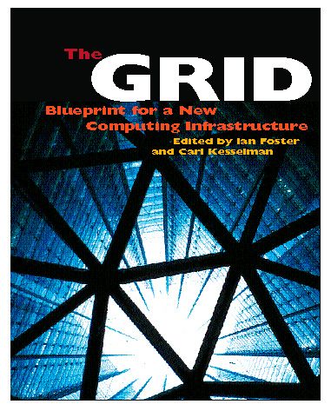
The Vision for the Grid
Persistent, Universal and Ubiquitous Access to Networked Resources
Common Tools and Infrastructure for Building 21st Century Applications
Integrating HPC, Data Intensive
Computing, Remote Visualization
and Advanced Collaborations
Technologies

Slide 18
The Grid from a Services View
Applications
Chemistry
Cosmology
Environment
Biology
High Energy Physics
Distributed
Data-
Collaborative
Remote
Problem
Remote
Application
Computing
Intensive
Applications
Visualization
Solving
Instrumentation
Toolkits
Applications
Applications
Toolkit
Applications
Applications
Applications
Toolkit
Toolkit
Toolkit
Toolkit
Toolkit
Grid Services
Resource-independent and application-independent services
:
(Middleware)
E.g.,
authentication, authorization, resource location, resource allocation, events, accounting,
remote data access, information, policy, fault detection
Resource-specific implementations of basic services
Grid Fabric
:
(Resources)
E.g., Transport protocols, name servers, differentiated services, CPU schedulers, public key
infrastructure, site accounting, directory service, OS bypass

Slide 19
Grid-based Computing Projects
China Clipper
Particle Physics Data Grid
NASA Information Power Grid: Distributed Problem Solving
Access Grid: The Future of Distributed Collaboration

Slide 20
Particle Physics Data Grid
HENP Labs and Universities (Caltech-SLAC lead)
Extend GRID concept to large-scale distributed data analysis
Uses NGI testbeds as well as production networks
Funded by DOE-NGI program

Slide 21
NGI: “Particle Physics Data Grid”
ANL(CS/HEP), BNL, Caltech, FNAL, JLAB,
LBNL(CS/HEP), SDSC, SLAC, U.Wisconsin
High-Speed Site-to-Site File Replication Service
FIRST YEAR:
SLAC-LBNL at least;
Goal intentionally requires > OC12;
Use existing hardware and networks (NTON);
Explore “Diffserv”, instrumentation, reservation/allocation.

Slide 22
The Future of Distributed Collaboration Technology: The Access Grid
Ian Foster, Rick Stevens
Argonne National Laboratory

Slide 23
Conclusion
A set of closely coordinated projects is laying the foundation for a high-performance distributed computing environment.
There appear to be good prospects for a significant long-term investment to deploy the necessary infrastructure to support Particle Physics Data Analysis.

Slide 24
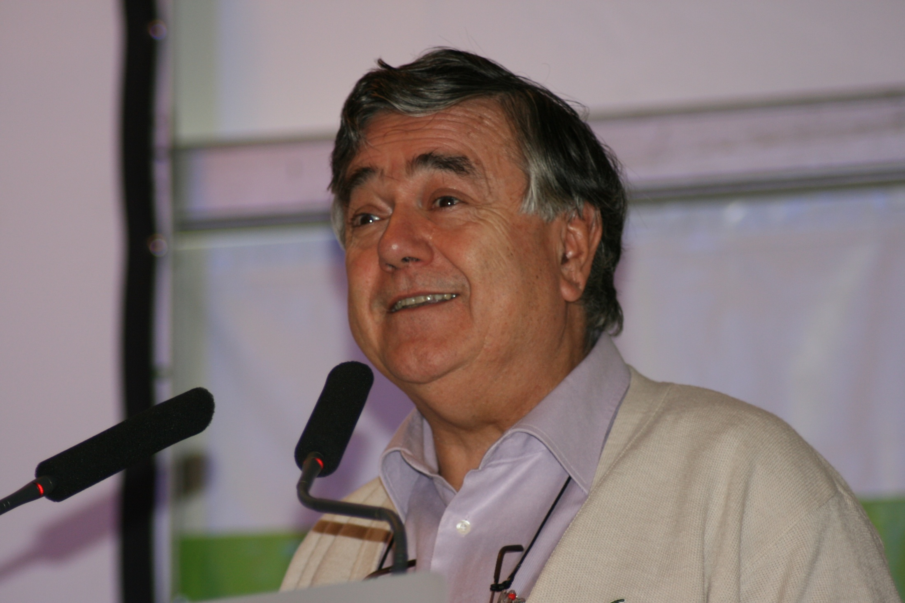
Une transition personnelle inattendue
En Octobre 1999, je suis à ma très grande surprise convoqué par Jean-Jacques Aubert directeur de l’IN2P3 qui me demande de devenir directeur adjoint de l’IN2P3 en charge de la physique des particules et de l’informatique. Je prends mes fonctions dès le 1er Décembre 1999

Slide 25
La réunion du 11 Janvier 2000 qui a tout lancé
l'objet: Meeting to discuss a proposal for a HEP-led bid for funding for a computing Grid
la date: Fri, 17 Dec 1999 16:08:32 +0100
De: Les Robertson <les.robertson@cern.ch>
ˆ: P.W.Jeffreys@rl.ac.uk, Mirco Mazzucato <Mirco.Mazzucato@cern.ch>,Federico Ruggieri<Federico.Ruggieri@cern.ch>,Francois Etienne <Francois.Etienne@cern.ch>,Denis Linglin <Denis.Linglin@cern.ch>,Gyorgy Vesztergombi <Gyorgy.Vesztergombi@cern.ch>,Jorma Tuominiemi <Jorma.Tuominiemi@cern.ch>,Enrique Fernandez <Enrique.Fernandez@cern.ch>,Walter Hoogland <Walter.Hoogland@cern.ch>,Per Carlson <Per.Carlson@cern.ch>,Davi Williams <David.O.Williams@cern.ch>,Fabrizio Gagliardi <Fabrizio.Gagliardi@cern.ch>,Manuel Delfino Reznicek <Manuel.Delfino@cern.ch>,Alois Putzer <Alois.Putzer@cern.ch>,Gunter Flugge <Gunter.Flugge@cern.ch>,JIM SADLIER <Jim_Sadlier@pparc.ac.uk>Copies ˆ: Jean-Jacques Aubert <Jean Jacques.Aubert@cern.ch>,Hans Falk Hoffmann <Hans.Falk.Hoffmann@cern.ch>

Slide 26
Le message d’invitation
Following a discussion in the HEPCCC we have been requested to coordinate the preparation of a proposal for a bid for European funding for computational grid-related infrastructure for HEP. After informal discussion with a number of people an outline proposal (see below) has been drawn up. There will be a meeting at CERN on Tuesday 11 January 2000 at 14:00 in building 513 1-024 to discuss this, develop it into something more solid, and decide how to proceed..

Slide 27
L’agenda de la réunion du 11 janvier
The proposed agenda is as follows:
1. Basic model - infrastructure, R&D and funding:
National grids
European dimension
Relationship to other R&D, other Grid projects
(It would be useful to have brief statements/presentations on
national initiatives)
2. Which sciences should be involved
Relationship between this project and the LHC collaborations
3. Which countries
4. Industrial component
5. Rough sizing
6. Timing
7. Planning the next steps
8. AOB

Slide 28
HEP EU-GRID Project
F.Ruggieri
11 January 2000

Slide 29
Background
In the last HEP-CCC meeting, held at CERN on the 12th of November 1999, we had a very useful discussion with Georges Metakides and Thierry Van der Pyl, senior officers from the EC IT programme, visiting CERN.
The outcome of the discussion seems to be that EU could welcome a proposal regarding Computational & Data GRID in HEP.

Slide 30
Background
The GRID idea is well described in an already famous book: “The Grid: Blueprint for a New Computing Infrastructure” - I. Foster, C. Kesselman.
Many US GRID related Projects where started in these last years, the most relevant ones for this proposal are:
  Globus: The Globus project is developing basic software infrastructure for computations that integrate geographically distributed computational and information resources. Globus concepts are being tested on a global scale on the GUSTO testbed.
  Condor: The goal of the Condor project is to develop, implement, deploy, and evaluate mechanisms and policies that support High Throughput Computing (HTC) on large collections of separately owned and distributed computing resources.
  The Particle Physics Data Grid: It “has two long-term objectives. Firstly the delivery of an infrastructure for very widely distributed analysis of particle physics data at multi-petabyte scales by hundreds to thousands of physicists and secondly the acceleration of the development of network and middleware infrastructure aimed broadly at data-intensive collaborative science”.

Slide 31

The Grid
“Dependable, consistent, pervasive access to [high-end] resources”
Dependable: Can provide performance and functionality guarantees
Consistent: Uniform interfaces to a wide variety of resources
Pervasive: Ability to “plug in” from anywhere

Slide 32
Layered Architecture
Applications
GlobusView
High-level Services and Tools
Testbed Status
DUROC
MPI
MPI-IO
CC++
Nimrod/G
globusrun
Core Services
Nexus
Metacomputing Directory Service
Globus Security Interface
GRAM
Heartbeat Monitor
Gloperf
GASS
Condor
MPI
Local Services
TCP
UDP
LSF
Easy
NQE
AIX
Irix
Solaris

Slide 33












E-GRID Forum
http://www.egrid.org/

Slide 34
The HEP EU-GRID Proposal
The HEP EU-GRID proposal will concentrate itself on two main subjects:
  Exploit the possibilities of Computing and Data GRIDs in the HEP field.
  Deployment of a Real Scale Test-Bed of Distributed Computing and Distributed Data Grid using, whenever possible, present available state of the art technologies and some new developments that will be needed.

Slide 35
LHC Regional Centers
Tier 2
Tier 1
R.C.
Network
Tier 2
International
Network
Tier 2
Tier 1
R.C.
Network
Tier 2
CERN
(Tier 0)
Tier 2
Tier 1
R.C.
Network
Tier 2
HEP EU-GRID Project

Slide 36
Basic Assumptions
The main focus of the project will be, for the HEP community, the LHC computing challenge, but it will be open to the participation of other HEP users/developers and /or other non HEP scientific communities.
In the proposal we will require the usage of a high performance/bandwidth test-bed network. This resource will not be included in the budget plan.
There should be co-ordination with similar North American activities like Particle Physics Data Grid (and others).
The subscribing partners should be national or international research organisations, funding agencies, computing centres and industrial partners

Slide 37
Basic Assumptions (2)
It would be preferable to have CERN as a “leading partner and co-ordinator” in the proposal. CERN should also provide administrative support for the submission of the proposal to the European Union. IT Division, if agreed, could have the responsibility inside CERN.
A Steering Committee will drive the proposal and the follow-up of the initiative. The Committee will be composed by one representative for each LHC experiment, organisation, funding agency or industrial partner that officially adheres to the initiative. HEP-CCC will overview the status of the project every year, or whenever needed, in one of it’s regular meetings. (These organisational details are normally covered by the consortium agreement which EU projects partners are supposed to negotiate and sign).
Minimal participation to the project should be: CERN + at least 2 countries or agencies + at least 1 USA partner and possibly one or more industrial partners.

Slide 38
Actions and/or Deliverables
Define a detailed program for the project and produce a Project Execution Plan (first 6 months).
Deploy a preliminary test-bed on 3 or 4 sites (including CERN and possibly US) with low bandwidth (2-10Mbps) network (1 year).
Test the Grid software already available and point-out missing functionality and/or inefficiencies (1 year partially overlapping item n.2).
Develop new software kits for Tier 1 and Tier N environments (1 year partially overlapping items 2 and 3).
Final test-bed with 20-30% of the foreseen resources for LHC and High Bandwidth Network > 622 Mbps/Regional Centre to CERN (1 year).
The project duration should be in the 3-5 year range. 3 years is better for the EU, 5 years is what the EU-US workshop has recommended.

Slide 39
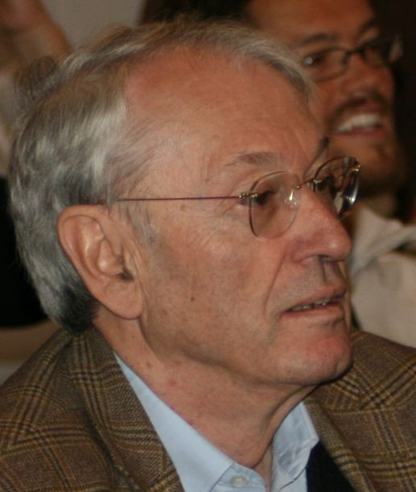
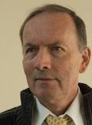
Le trombinoscope
Denis Linglin, directeur du CC-IN2P3
Francois Etienne chargé de mission informatique IN2P3

Slide 40
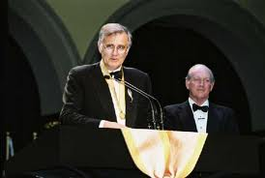
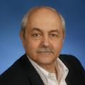
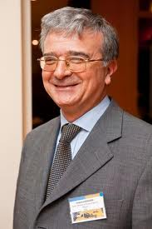
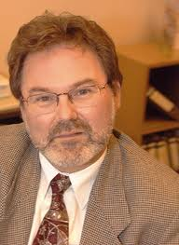
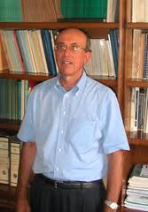
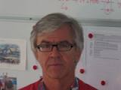
The DATA Grid main actors
(members of the DATAGRDI PMB)
Robin Middleton

Slide 41
De retour au CNRS
Enthousiasmé par ce projet et encouragé par JJA, j’explore avec François toutes les possibilités au CNRS
Soutien immédiat de Christian Michau, directeur du COMI et de l’UREC, deux structures clés pour le développement de DATAGRID en France
Coïncidence : Christian venait d’écrire un article sur les grilles de calcul
  http://www.irisa.fr/orap/Publications/Bi-orap/biorap-18.pdf

Slide 42
Préparer la contribution du CNRS
Version 1.0
LA TOILE EUROPEENNE
François Etienne, Christian Michau, Guy Wormser
29 février 2000
Contacts tous azimuths à l’intérieur du CNRS (SDV,INSU,…) et à l’extérieur (CEA,INRIA, RNTL, Ministère)

Slide 43

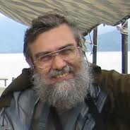
Le soutien immédiat de Catherine Bréchignac: « Foncez !»
Madame le Directeur Général,
Vous trouverez joint en annexe un descriptif d’un projet de grille de calcul européenne pour lequel nous vous demandons l’autorisation d’engager le CNRS en tant qu’organisme partenaire. Il s’agit d’un projet ambitieux dont l’objectif est de profiter des capacités sans cesse accrues de nos réseaux informatiques pour révolutionner notre façon de calculer. La grille proposée, analogue d’un réseau de distribution électrique dont tout utilisateur bénéficie au moyen d’une simple prise de courant (et d’un abonnement !) permettra une bien meilleure utilisation des ressources disponibles, une mutualisation inter-disciplinaire des moyens beaucoup plus souple et efficace. Ce projet sera aussi l’occasion de renforcer les liens entre les différents départements partenaires et avec le monde industriel. Il offre enfin un caractère européen très prononcé et s’inscrit en fait en droite ligne dans l’espace virtuel européen de recherche proposé récemment par P. Busquin.
Le CNRS peut et doit jouer un rôle de premier plan dans ce projet grâce aux compétences des unités engagées, à l’excellence des moyens techniques mis à la disposition du projet (Centre de calcul de l’IN2P3, Unité de Réseaux du CNRS) et peut-être encore plus par son caractère inter-disciplinaire qui en fait un partenaire indispensable du projet. Le CNRS ne peut également que bénéficier fortement de l’image très dynamique associée à ce projet dans le monde et des nombreux contacts industriels qu’il va engendrer.
Ce projet espère s’appuyer sur trois soutiens complémentaires :
un appel d’offres auprès de la Commission de Bruxelles coordonné par le CERN (30 Meuros demandés pour l’ensemble du projet servant en majorité au recrutement temporaire d’ingénieurs) un appel d’offre au Réseau National de Technologies Logicielles , des ressources complémentaires du CNRS , dont nous ferons parvenir la demande d’ici le 15 Avril si vous en êtes d’accord (il s’agira surtout de quelques postes d’ingénieurs en CDD).
En espérant avoir retenu toute votre attention et suscité votre intérêt pour ce projet, nous nous tenons à votre disposition pour en discuter plus avant (si possible d’ici le 15 mars) et nous vous prions de bien vouloir accepter nos sentiments les meilleurs
F. Etienne, Chargé de mission informatique de l’IN2P3
C. Gautier, Chargé de mission informatique du département SDV
S. Manoussis, Chargé de mission informatique du département SDU
C. Michau , Secrétaire du COMI
G. Wormser, Directeur Adjoint Scientifique de l’IN2P3

Slide 44
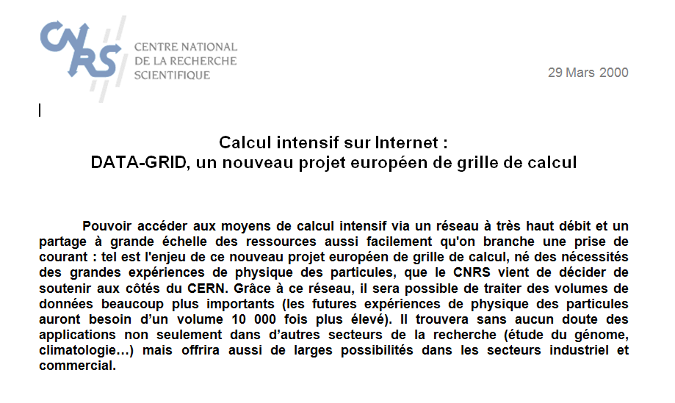

Slide 45
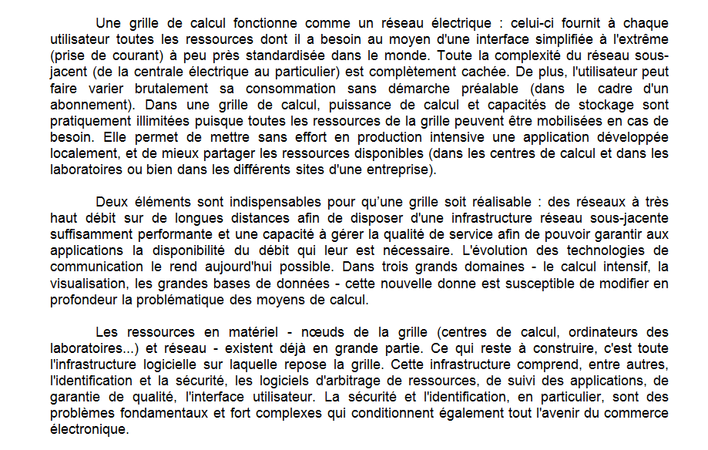
Le communiqué de presse du 29-3-2000

Slide 46
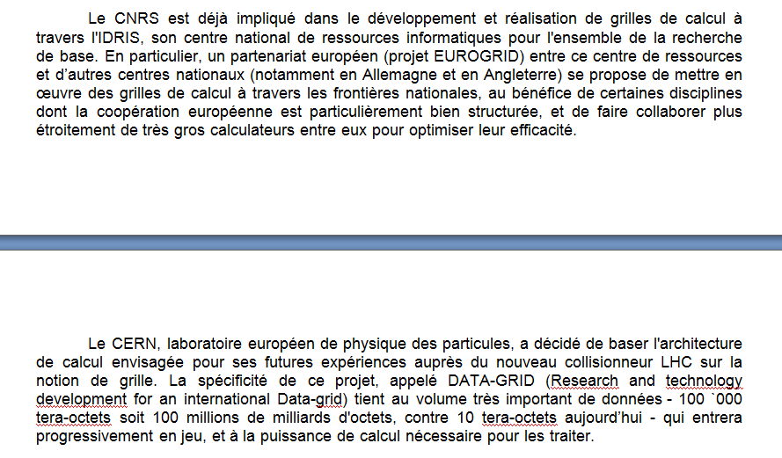
suite

Slide 47
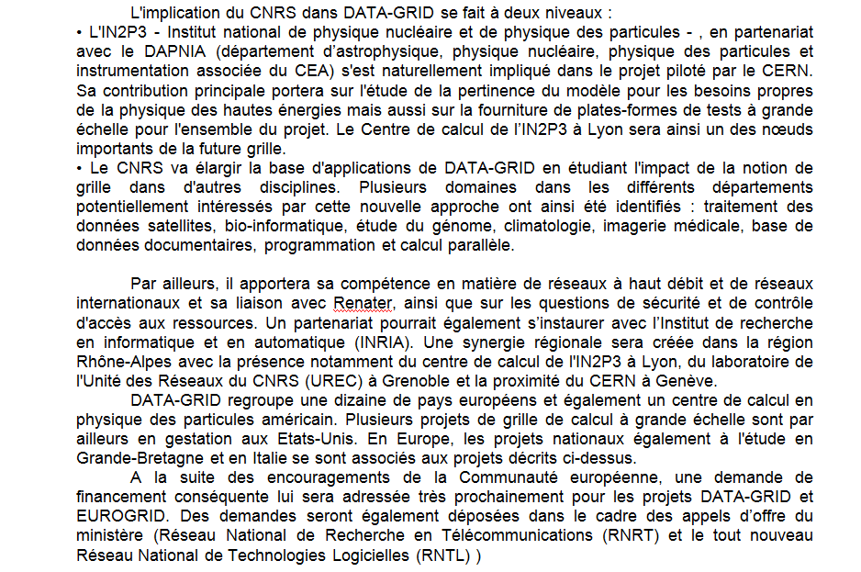
suite

Slide 48
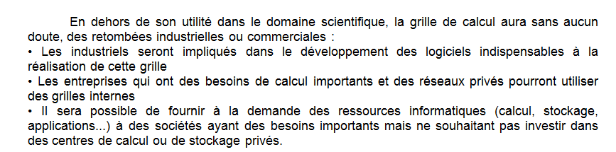
Communiqué -fin

Slide 49
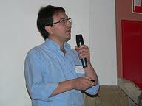

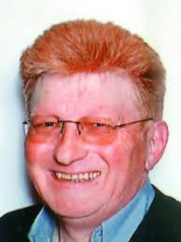
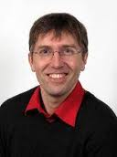


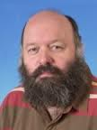
La contribution française à DATAGRID
WP6 : le test bed
  WP Leader Francois Etienne
  Le point clé de DATAGRID
  Acteurs principaux : Charles Loomis (LAL), Fabio Hernandez (CC), Joseph Le Foll (DAPNIA)
  Sans oublier Pierrick Micout, Michel Jouvin
WP7 Les réseaux WP Leader C. Michau
WP10 C. Michau Biologie
WP9 ESA Sciences de la Terre

Slide 50
La définition du consortium
Notes : EU Grid Bid : Principal Partners Meeting 31-3-2000
Principal Partners : CNRS, INFN, PPARC, CERN, NIKHEF, ESA.
Associate Partners :
Czech Republic : requested support for 2 FTE (out of 7 committed to project), but spread too thinly across workpackages.
ACTION : ask them to re-focus on Grid Work Scheduling & associate via INFN (or CERN).
Hungary : request funding 6 FTE (out of 10 committed to project). [ EU may be sympathetic to a higher level of funding for potential new member states ].
ACTION : encourage to also seek other paths to EU funding (e.g. bursaries for fellowships).
SARA to associate via NIKHEF
KNMI to associate via ESA or NIKHEF
Spain to associate via CNRS
Finland, Norway, Sweden & Denmark do not yet have clear national points of contact. Propose to bring them in to the activities using an EU Accompanying Measure.

Slide 51
Le projet DATAGRID est soumis le 17 Mai 2000
19 Juillet 2000: DATAGRID OK pour négociations !!
  Today, I was discussing with some of my EU contacts and discovered that they have decided to invite DataGrid to negotiate the contract on September 11th at 9:30 (this date is not negotiable!) in Brussels. I agreed with them that the whole PMB (extended if necessary to more technical experts) will attend this meeting.
  The Technical Annexe and all administrative forms have to be submitted by August 25th!
  If any of you was planning vacations in this period you can wish them good bye!
11 Septembre 2000 : Négociations à Bruxelles
Démarrage officiel 1er Janvier 2001 pour 3 ans
10 M€ sur 3 ans

Slide 52
Le scepticisme de la commission 03
Décembre 2000
G.Wormser présente le projet DATAGRID dont il est le coordinateur pour la France. Il s’agit de mettre à disposition des utilisateurs des moyens de calculs avec la simplicité de l’usage de l’électricité actuellement. Ceci repose sur des moyens de transfert d’information de l’ordre de 6 Gbit/s. C’est un projet que l’on a placé d’emblée au niveau du CNRS, un des axes du STIC. Il y a aussi d’autres partenaires comme la Hongrie, les télécoms. On recherche en particulier à développer en commun des logiciels, le soutien représente 1O Megaeuros sur 3 ans, les agences intéressées sont notamment le CERN, le CNRS, le PPARC, l’INFN, NIKHEF, l’ESA.
xxxxx se demande si cette mise en commun des moyens est bien la solution la plus pertinente. G.Wormser répond qu’actuellement il s’agit d’un essai sur des projets. On peut noter d’autre part que Datagrid ne sera de toute façon pas le fournisseur final, et que le problème n’est pas au niveau matériel pour le moment. Les projets d’application envisagés sont :
L’observation de la terre, qui implique l’ESA, avec en particulier la mesure de la couche d’Ozone.
La biologie (CNRS)
Les appels d’offres envisagés par Allègre vont se mettre en place. L ‘ACI Megaressources va être aussi mise en place par le ministère. DATAGRID est un projet très soutenu par le CNRS mettant en jeu 10 embauches sur CDD, 7 ingénieurs européens et 3 CNRS. Les appels d’offres RNTL sont des conventions avec des industriels, portant en général sur des développements de logiciels. L’enveloppe est de 200 MFF, concernant les ministères de l’éducation, de la recherche et de l’industrie.
En réponse à une question de membres de la commission, G. Wormser précise que la communauté LHC considère déjà qu’un gain de 10 à 100 est nécessaire sur les ressources informatiques. J.J.Aubert déclare qu’il faut démontrer que nos applications peuvent servir à d’autres. A.Falvard appuie cette voie de démonstration d’utilité et yyyyy précise qu’en évitant de vendre son âme au diable il faut continuer un peu dans cette direction

Slide 53
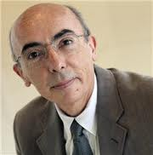
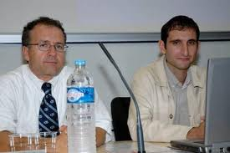

La grille et la recherche en informatique en France
Une forte incompréhension!
  Les informaticiens travaillent sur ce domaine depuis plus de 20 ans
  Ils ne veulent pas être considérés comme des ingénieurs
  Ils considèrent que GLOBUS est une très mauvaise base de départ
Néanmoins bonne collaboration au travers des « ACI »
  Thierry Priol, B. Plateau, F. Cappello
  GRID5000
Le soutien du ministère
  Claude Puech, Antoine Petit
  Michel Cosnard, Gilles Kahn INRIA
La création du département STIC au CNRS
  F. Jutand

Slide 54
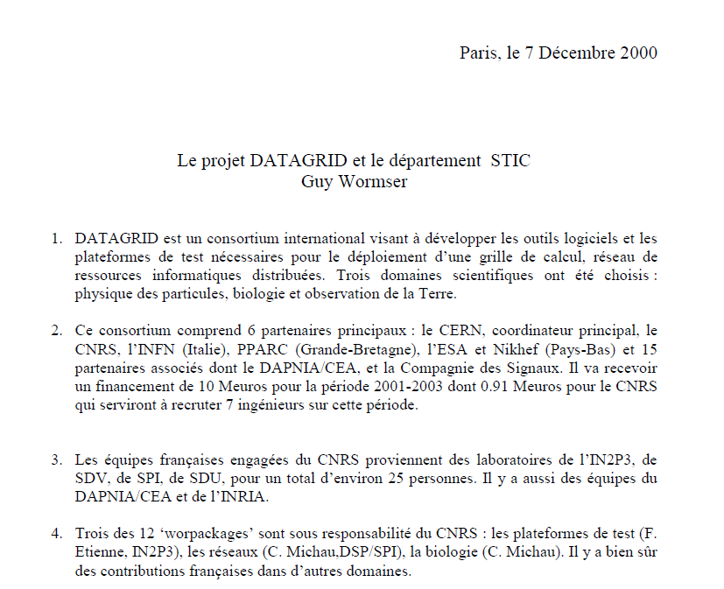
Lettre à F. Jutand, premier directeur du département STIC au CNRS

Slide 55
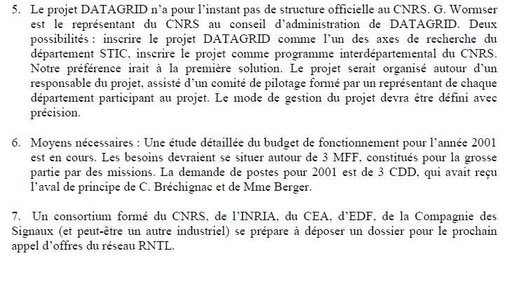
Lettre à F. Jutand du 7-12-200

Slide 56
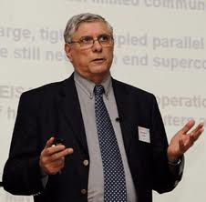
La grille et les super calculateurs
V. Alessandrini, directeur de l’IDRIS
« On marche sur des œufs »
Les projet Unicore et EGRID
  http://www.unicore.eu/documentation/files/romberg-2000-UGI.pdf
  Club fermé des supercalculateurs européens basés sur des machines IBM
Nombreuses invitations conjointes de journalistes qui voulaient voir un peu de sang

Slide 57

Les industriels
Compagnie des signaux Christian Saguez
  Rejoint DATAGRID le 3 Avril 2000
EDF
Les start up

Slide 58
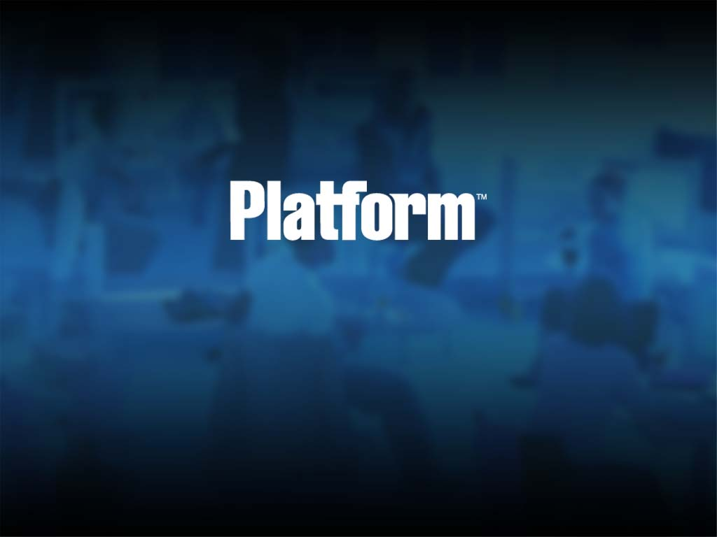
Globus Unleashed:
Platform's Commercial Support of the Globus Toolkit™
Jacques Philouze
Notes:
customize name of presentation
add presenter name if appropriate
Thank you very much for taking the time to see us today. My name is __________ and I am a ________ at Platform Computing. Before we get started, perhaps we should go around the room and have everyone introduce themselves so that we have a better understanding of who is in attendance. (If appropriate ask for an overview of current practices, and state the objectives for meeting the meeting)

Slide 59
Discours R.G. Schwartzenberg Ministre de la Recherche
Nice 2000
  http://discours.vie-publique.fr/notices/003003171.html
  Le lancement du projet GEANT (Gigabit European Academic NeTwork), que nous officialiserons dans quelques instants avec le commissaire Liikanen, répond à ce besoin. Il permettra l'interconnexion des réseaux de recherche et d'éducation européens avec, dès 2001, une capacité de 2,5Gigabits par seconde - soit une multiplication par 16 des débits actuels -. Cette capacité pourra rapidement atteindre plusieurs dizaines de Gigabits par seconde.….
  Parallèlement au développement de cette infrastructure de réseau, l'Union Européenne va se doter dans les prochaines années de capacités de calcul et de traitement de données décuplées grâce à la mise en réseau de moyens de calculs . Ces " grilles de calcul " (comme DATAGRID) permettront d'analyser les grandes quantités de données en répartissant la charge entre les différents centres de calcul.
Paris, 7 Mars 2002
  http://lesdiscours.vie-publique.fr/pdf/023001535.pdf

Slide 60
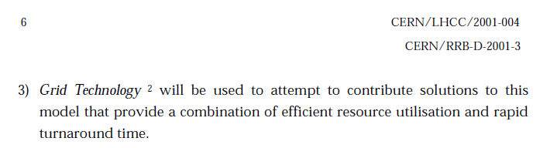
Un des ingrédients principaux du succès: « la grille ou la mort » pour le LHC
LHC computing review Février 2001
      P2 – GRID Technology shall be developped and tested as it should provide the basic software tools needed to fully exploit a system of distributed computing and distributed data.

Slide 61
La grille et l’international
Collaboration et compétition avec les USA
I. Foster et C. Kesselman part of DATAGRID Architecture task force
Plusieurs structures de coordination mises en place
  Datagrid coordination meeting 4 mars 2001
    DATAGRID PMB +GRIPHYN L. Price, I. Foster, H. Newman, M. Livni
    IHEPCCC created in 2003
    Coordination within LCG->WLCG,
DATAGRID name changed to EDG
Collaboration EGEE/OSG
Le rôle du Global Grid Forum
Pas de possibilité de créer un middleware commun pour des raisons de stratégie nationale

Slide 62
Hype ou pas !?!?
Usine nouvelle Nov 2000
  http://www.usinenouvelle.com/article/demainla-grille-supercalculateur-deploye-sur-la-planeteacceder-a-une-puissance-de-calcul-comme-aujourd-hui-aux-informations-via-internet-tel-est-l-objectif-de-la-grille-ce-projet-de-calcul.N85174
Libe Mai 2000
  http://www.liberation.fr/sciences/0101335398-eau-gaz-electricite-et-calcul-a-tous-les-etages-il-sera-bientot-possible-de-recevoir-par-l-internet-de-la-puissance-informatique-dans-son-laboratoire
Les echos Mai 2000
  http://archives.lesechos.fr/archives/2000/LesEchos/18153-143-ECH.htm

Slide 63
Extrait Libération mai 2000
Nous allons construire le web du calcul scientifique. Et demain, le
chercheur ­ physicien, mais aussi biologiste ou astronome ­ pourra acheter de la puissance de calcul comme on achète du courant. Sans se demander où se trouvent les ordinateurs qui font le travail.» Guy Wormser, directeur adjoint de l'IN2P3 (1), résume ainsi le nouveau défi que se sont lancé des physiciens dont le boulot habituel consiste à explorer le noyau des atomes ou l'infiniment petit. Ce sont des physiciens, en effet, qui ont inventé le Web, au Cern (Centre européen de physique des particules, près de Genève), pour leurs besoins de communication. S'ils n'imaginaient pas ce qu'allait devenir cette invention, c'est en toute connaissance de cause qu'ils se lancent maintenant dans une nouvelle aventure informatique baptisée Data-Grid.

Slide 64
L’Usine nouvelle Nov 2000
L'histoire de l'informatique va- t-elle se répéter ? En 1990, Tim Berners-Lee, informaticien britannique du Cern, invente le Web. Le Laboratoire européen de physique des particules, établi à Genève, cherche alors à offrir un outil de communication plus efficace aux physiciens. Depuis, le World Wide Web a explosé et une nouvelle économie est née. Dix ans plus tard, le Cern récidive. Encouragé par la Communauté européenne, il lance le projet Data-Grid, surnommé la Grille. Cette fois, ce n'est plus d'informations mais de puissance de calcul dont les physiciens ont besoin. Et, déjà, la perspective excite les imaginations. " Elle aura le même impact que le Web ", lance sans hésitation Fabrizio Gagliardi, informaticien au Cern et directeur général du projet au niveau européen. La Grille serait donc une nouvelle Toile ? " En fait, c'est l'équivalent du réseau électrique, mais pour le calcul. Il suffira d'y connecter son ordinateur pour accéder à une puissance de calcul sans que l'on sache où elle se trouve ", explique Guy Wormser, directeur adjoint de l'IN2P3 (Institut national de physique nucléaire et des particules du CNRS). Certes, l'idée de relier des ordinateurs, PC ou stations de travail de type Sun, répartis en différents endroits pour augmenter les puissances de calcul et de stockage, est bien connue des scientifiques.

Slide 65
La vision de 2000
Vision simpliste de la « prise de courant »
  Efficacité
  Ubiquité
  Simplicité
CD ROM dans les boites aux lettres
Dictionnaire
  http://www.larousse.fr/encyclopedie/divers/grille/56663

Slide 66
Bilans et perspectives
Treize ans après, une grande fierté !
La vision stratégique a été la bonne !
Bonne diffusion dans le monde académique hors HEP
Les bémols
  Temps de mise en œuvre très largement sous-estimé
  La simplicité espérée jamais au rendez-vous
  La grille à la HEP ne s’est pas imposée dans le monde industriel
Mais elle a donné naissance au Cloud!

Slide 67
Conclusion
Une convergence heureuse en 1999 des besoins et des outils
La vision de la Commission de l’Union Européenne
Un calendrier de folie!
Le soutien sans faille de tous les décideurs
Ont permis de faire naître le projet DATAGRID dans les 9 mois habituels!
L’enfant a maintenant 13 ans et se porte très bien!

